Slide 1
Емулатор рачунарског система са CHIP-8 архитектуром
Ментор: Доц. др Саша Стојановић
Студент: Марко Кујунџић 418/2016
Београд, септембар 2021. године

Slide 2
Шта је CHIP-8?
Интерпретирани програмски језик из 1970-их година
Осмишљен због лакшег развијања видео игара
CHIP-8 програми се извршавају на CHIP-8 виртуелној машини
CHIP-8 покреће многе аркадне игре као што су Tetris, Pong, Chicken Invaders итд.
Архитектура слична данашњим рачунарима, садржи већину главних компоненти

Slide 3
Опис проблема
Имплементирати емулатор система са CHIP-8 архитектуром
Кораци у решавању проблема:
Анализа архитектуре и имплементација хардвера
Анализа инструкцијског сета
Имплементација петље емулатора
Реаговање програма на унос корисника са тастатуре
Графички приказ извршавања програма

Slide 4
Архитектура CHIP-8 система
[Memory] – Адресни простор величине 4KB
[V0-VF] 16 8-битних регистара опште намене
[VF] - помоћни регистар за чување информација
[I] – 16-битни индексни регистар
[PC] – 16-битни регистар који указује на следећу инструкцију
[DT] – Delay Timer
[ST] – Sound Timer
[SP] – стек 16-битних адреса за повратак из потптограма
[Keyboard] – Тастатура од 16 тастера
[Display] – Монохроматски дисплеј димензија 64 x 32

Slide 5
Графички приказ система

Slide 6
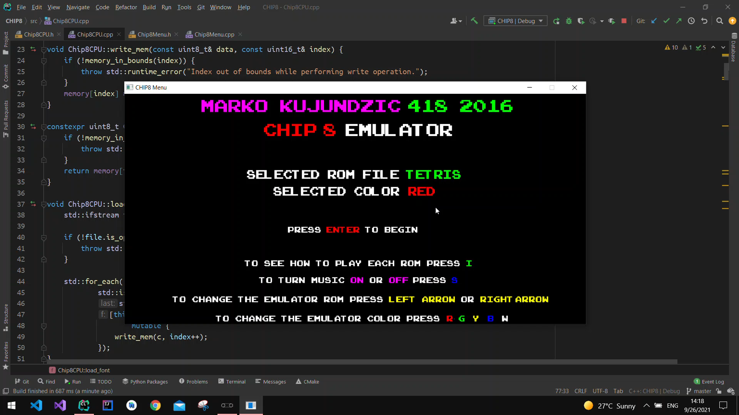
Приказ рада СИСТЕМА

Slide 7
Закључак
Потпуно искуство играња аркадних видео игара:
Интерактивни мени за одабир игара
Конфигурабилни монохроматски дисплеј
Прозор са упутством за сваку игру
Музика коју је могуће укључити/искључити
Емулатор који интерпретира игре и приказује их на екрану
Унапређење тренутне имплементације:
Динамичка рекомпилација
Граматика и асемблер за програме написане на CHIP-8 језику
Допуњени инструкцијски сет у новијим верзијама CHIP-8 архитектуре

Slide 8
ХВАЛА НА ПАЖЊИ!

